Slide 1
Chirurgie du péricarde en Afrique: etat des lieux, nouveaux défis et perspectives
SOCARB 2021
Amadou Gabriel Ciss
CHNU Fann-centre cardio Pédiatrique Cuomo Dakar

Slide 2
Chirurgie du péricarde en Afrique Introduction
Définition
Ensemble des affections inflammatoires de l’enveloppe séreuse du cœur que constitue le péricarde.
Prise en charge chirurgicale
La pathologie péricardique est le parent pauvre de la cardiologie, derrière les affections « nobles » coronaires, myocardiques et valvulaires
2 à 3 % des admissions d’un service hospitalier.

Slide 3
Chirurgie du péricarde en Afrique
Polymorphisme clinique
Formes aiguës sans épanchement intrapéricardique (péricardite sèche)
Formes aiguës avec épanchement (péricardite liquidienne/tamponnade)
Formes chroniques fibrosantes ou calcifiantes avec gêne au remplissage ventriculaire (péricardite chronique constrictive)

Slide 4
Chirurgie du péricarde en Afrique Anatomie et fonctions du péricarde
une cavité virtuelle
un sac fibreux conique qui contient le cœur et la racine des gros vaisseaux (péricarde pariétal)
sac en continuité avec une membrane séreuse qui recouvre la totalité du myocarde des quatre cavités (péricarde viscéral ou épicarde)
La ligne de réflexion des feuillets pariétal et viscéral est située à 2 cm au-dessus des anneaux aortique et pulmonaire.

Slide 5
Chirurgie du péricarde en Afrique Fonctions du péricarde
Fonctions mécaniques
protection du cœur contre les infections médiastinales
maintien dans une position (évite les torsions)
Fonctions hémodynamiques
prévention d’une dilatation excessive aiguë du cœur
optimisation des relations volume/pression intracavitaires
effet sur les interactions des deux ventricules et leur couplage diastolique.

Slide 6
Chirurgie du péricarde en Afrique Péricardites aigues liquidiennes
Etiopathogénie
inflammation aiguë des deux feuillets (pariétal et viscéral) de la séreuse péricardique.
réaction inflammatoire médiée par les cytokines (comme les interleukines ou le tumor necrosis factor).
constitution d’un épanchement exsudatif
une compression des cavités cardiaques droites
tamponnade

Slide 7
Chirurgie du péricarde en Afrique Péricardites aigues liquidiennes
Liquides
sereux
purulent ou piriforme
sang
chyleux
néoplasique

Slide 8
Chirurgie du péricarde en Afrique Péricardites aigues liquidiennes
Etiologies
infectieuses dominées chez les adultes par la tuberculose
et chez les enfants par les infections bactériennes pulmonaires (sytaphylocoques, pneumocoques), par les infections virales rarement parasitaires (amibiennes)
Traumatiques et iatrogenes (thorax chirurgie et cathétérisme)
Inflammatoires ( RAA, Dressler, maladies de systeme)

Slide 9
Chirurgie du péricarde en Afrique Péricardites aigues liquidiennes: bases du drainage
Topographie: Aire cardiaque surface quadrilatère
Pt sup droit : 2ème EIC à 1cm du sternum
Pt sup G: 2ème EIC à 2cm du sternum.
Pt inf droit: 5ème EIC à 2 cm
Pt inf G: 6 EIC à 8 cm

Slide 10
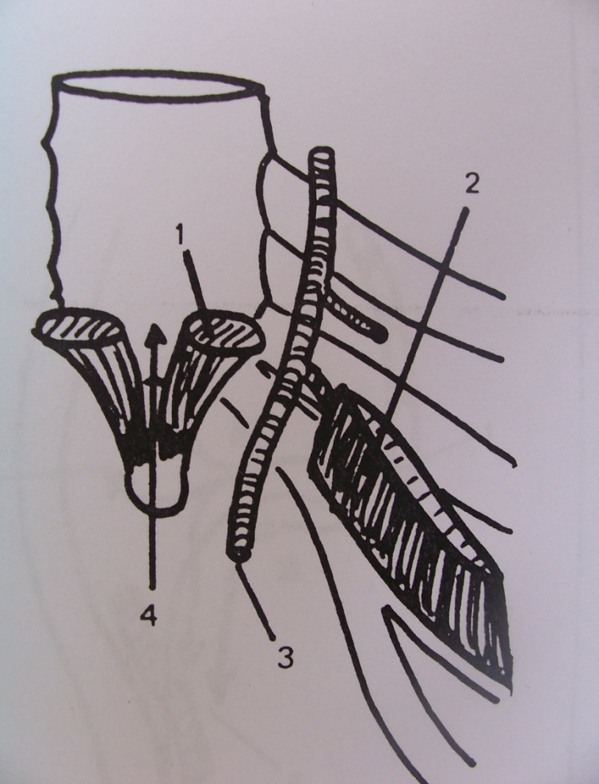
Chirurgie du péricarde en Afrique Péricardites aigues liquidiennes: bases du drainage
Rapports
Présternaux et paroi latérale
Sterno-costal
Rétrosternaux
Vue postérieure du sternum
Fente de Marfan
Fente de Larrey

Slide 11
Chirurgie du péricarde en Afrique Péricardites aigues liquidiennes
DRAINAGE PAR VOIE SOUS XYPHOIDIENNE
PA Dieng, Ciss AG Afr.Ann Thorac.Cardiovasc.Surg.2011 ;6(1)
Matériels
Drain 18 à 28
Poche de collection (poche à urines avec vlave de Heimlich, bocal de redon, pleurevac)
2 faraboeufs
Ecarteur orthostatique
2 pinces de kelly
2 pinces de kochers
Lame de bistouri
Fils résorbable et non résorbable

Slide 12
Chirurgie du péricarde en Afrique Péricardites aigues liquidiennes
installation
Décubitus dorsal ou position ½ assise
Champage large exposant thorax et portion sus
ombilicale de l’abdomen
Anesthésie
AL infiltration de la région xiphoïdienne
AG au masque laryngé
2 grosses voies veineuses de remplissage

Slide 13
Chirurgie du péricarde en Afrique Péricardites aigues liquidiennes
Technique de Jabouley
Incision 4 – 6 cm allant de la
base de l’appendice xiphoïde à
3 cm au delà de la pointe.
Pénètre dans l’espace
décollable sous-péritoneal
Dissection du plan retro-
sternale aux ciseaux et au doigts

Slide 14
Chirurgie du péricarde en Afrique Péricardites aigues liquidiennes
Mise en place d’écarteur orthostatique
Poursuite de la dissection dans l’interstice sterno-costal (fente de Larey) Ponction exploratrice
Traction sur le péricarde par 2 pinces de kocher
Ponction liquide: cyto-chimie-bacteriologie
Biopsie 2 cm2 de péricarde

Slide 15
Chirurgie du péricarde en Afrique Péricardites aigues liquidiennes
Aspiration continue douce en collaboration avec l’anesthésiste pour le remplissage
exploration au doigt et toilette au SSI Tiède
Mise en place drain puis aspiration
Fermeture plan par plan
Avantages: urgences sous AL en position ½ assise
Inconvénient: visibilité péricarde nulle,biopsie limitée a l’aveugle

Slide 16
Chirurgie du péricarde en Afrique Péricardites aigues liquidiennes
Technique de Larey-Fèvre
Technique d’Ollier
Technique de délorme et Mignon
Dérivation péricardo péritonéale à la pince automatique
Fenetre pleuro péricardique
péricardoscopie Retro-xyphoidienne

Slide 17
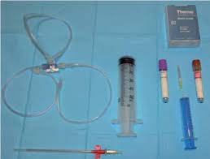
Chirurgie du péricarde en Afrique Péricardites aigues liquidiennes
Drainage percutané échoguidé

Slide 18
Chirurgie du péricarde en Afrique Péricardites chroniques constrictives
Fibrose
Epaississement
Calcifications Panzer heart
Etiologies
- infectieuse tuberculose (72%) [Indications et résultats de la chirurgie de la PCC à Dakar Ciss AG. et al. / Journal Africain de Chirurgie 2011;1(3):139-142]
- post radiques
- postpéricardotomie après chirurgie cardiaque
- collagénoses ou les constrictions post hémopéricarde
- Les péricardites idiopathiques (environ 40 % des cas)

Slide 19
Chirurgie du péricarde en Afrique Péricardites chroniques constrictives
Préparation du patient
Traitement médical optimal
Echographie cardiaque
Cathétérisme cardiaque: Les courbes ventriculaires droite et gauche montrent un dip-plateau associant un creux protodiastolique et un plateau télédiastolique

Slide 20
Chirurgie du péricarde en Afrique Péricardites chroniques constrictives
Radiographies du thorax
- petit coeur en goutte
- calcificifications du péricarde
scanner

Slide 21
Chirurgie du péricarde en Afrique Péricardites chroniques constrictives
Conditionnement anesthésique:
voies veineuse centrale et artérielle, SU, SNG.
Voies d’abord: sternotomie mediane, rarement une thoracotomie et exceptionellement un Clamshield
rarement circulation extra corporelle (saignement/héparine)
CEC doit toujours être prévue,
Abord fémoral, de façon à pouvoir canuler.
Un perfusionniste étant disponible dans la salle d'intervention.
Palettes externes et internes de déchoquage

Slide 22
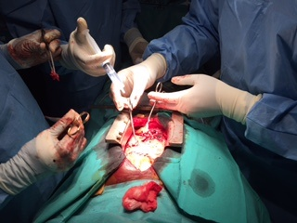
Chirurgie du péricarde en Afrique Péricardites chroniques constrictives
Le sternum est ouvert à la scie électrique.
Les deux berges du sternum sont écartées très légèrement après hémostase des tranches osseuses.
Dissection large séparant le péricarde des 2 plevres (faire tomber le coeur)
péricardectomie phrénico phrénique
The Panzer Heart: A Surgical Challenge
Ciss A G Journal of Surgery 2016; 4(6): 126-129

Slide 23
Chirurgie du péricarde en Afrique Péricardites chroniques constrictives
Le péricarde est ouvert en regard de la face antérieure du ventricule droit.
Sur la droite, la dissection passe au-dessus du sillon auriculoventriculaire D, des vaisseaux coronaires , et des parois antérieure et latérale de l‘OD.
Le péricarde est ensuite excisé à environ en avant du nerf phrénique droit .
La libération des orifices caves de toute striction doit être parfaitement menée
The Panzer Heart: A Surgical Challenge
Ciss A G Journal of Surgery 2016; 4(6): 126-129

Slide 24
Chirurgie du péricarde en Afrique Péricardites chroniques constrictives
Sur la gauche, la dissection passe en avant de la face ant des 2 Vent, puis au-dessus de la paroi latérale du VG.
Le péricarde est excisé à environ 1 cm en avant du nerf phrénique gauche.
La dissection est poursuivie en arrière du nerf phrénique gauche, dans le plan situé entre le myocarde et l'épicarde

Slide 25
Chirurgie du péricarde en Afrique Péricardites chroniques constrictives
La libération des vx de la base, notamment du tronc de l‘ AP. L'efficacité de cette libération sera contrôlée par la prise peropératoires des pressions.
Certaines plaques calcifiées, adhérentes au myocarde, parfois laissées en place

Slide 26
Chirurgie du péricarde en Afrique Péricardites chroniques constrictives
Deux drains sont mis en place au contact du cœur avant la fermeture, l'un en bas et en arrière, l'autre, en haut et en avant
Des électrodes épicardiques auriculaires et ventriculaires, sont mises en place
La fermeture est envisagée après vérification minutieuse de l'hémostase.

Slide 27
Chirurgie du péricarde en Afrique Péricardites chroniques constrictives
incidents et risques: chirurgie hémorragique
Les risques :
les artères coronaires
les nerfs phréniques
le myocarde
Les difficultés :
l’inflammation
l’épicardite
les calcifications

Slide 28
Chirurgie du péricarde en Afrique Péricardites chroniques constrictives
Résultats
Mortalité post opératoire était de 6,25% (2 décès sur 32)
Morbidité était plaies de l’oreillette droite (12,5%) réparées
paralysie phrénique partielle (3%)
Après un suivi moyen de 5 ans, 75% des patients(24) asymptomatiques et 6,25% des patients avaient des symptomes mineurs

Slide 29
Conclusion
Chirurgie difficile dans les Péricardites chroniques constrictives
Drainage péricardique efficace des péricardiques aigues
Recherche étiologique (cyto-chimie-bactério et anapath)
Traitement étiologique
Prévention et traitement des causes infectieuses prédominantes en Afrique

